Slide 1
LEADER LAG – MJERA19 – PODMJERA 19.3
NATJEČAJ ZA PROVEDBU TIPA OPERACIJE 19.3.1 „PRIPREMA AKTIVNOSTI PROJEKTA SURADNJE” i 19.3.2. „PROVEDBA AKTIVNOSTI PROJEKTA SURADNJE”

Slide 2
LEADER - CLLD pristup
CLLD - (nego. Community Led Local Development- lokalni razvoj pod vodstvom zajednice) je mehanizam za uključivanje partnera na lokalnoj razini, uključujući i predstavnike civilnog društva i lokalne gospodarske dionike, u izradu i provedbu integrirane lokalne razvojne strategije koja pomaže njihovom području u prijelazu k održivoj budućnosti
LEADER (franc. Liaison Entre Ćatinom de Développement de l’Economie Rurale – veze među aktivnostima za razvoj ruralnog gospodarstva) je mehanizam provedbe mjera politike ruralnog razvoja Europske unije, a temelji se na realizaciji lokalnih razvojnih strategija kojima upravljaju lokalne akcijske grupe
Politika ruralnog razvoja se provodi putem jednog od ESI fonda → EAFRD (European Agricultural Fund for Rural Development) → EPFRR (Europski poljoprivredni fond za ruralni razvoj)

Slide 3
Alokacija za M19 (PRR 2014. – 2020.)
EPFRR se provodi putem PRR 2014. – 2020. (Programa ruralnog razvoja Republike Hrvatske za razdoblje)
Alokacija sredstava u PRR 2014. – 2020. = 2,4 milijarde EUR
M19 »Potpora lokalnom razvoju u okviru inicijative LEADER (CLLD – lokalni razvoj pod vodstvom zajednice)« → jedna od mjera iz PRR 2014. – 2020. (uz M4, M6, M7, M8)
Alokacija sredstava za M19 = 68 milijuna EUR (3,5% PRR)
M19 provode LOKALNE AKCIJSKE GUPE (LAG-ovi) → partnerstvo predstavnika javnog, gospodarskog i civilnog sektora određenog ruralnog područja koje je osnovano s namjerom izrade i provedbe lokalne razvojne strategije tog područja
MONOFONDOVSKI PRISTUP → LAG – ovi provode isključivo EAFRD

Slide 4
M19 - podmjere
Lokalna razvojna strategija (LRS) je CLLD strategija tj. strateški plansko-razvojni dokument koji donosi i provodi LAG za područje koje obuhvaća → Program ruralnog razvoja u „malome”
U M19 postoje 4 Podmjere:
Podmjera 19.1. „Pripremna pomoć“ (izrada LRS)
Podmjera 19.2. „Provedba operacija unutar CLLD strategije“ (provedba LRS)
Podmjera 19.3 „Priprema i provedba aktivnosti suradnje LAG-a“ (projekti suradnje)
Podmjera 19.4 „Tekući troškovi i animacija (operativni troškovi i animacija)
U Podmjeri 19.3. postoje 2 tipa operacije:
Tip operacije 19.3.1. „Priprema aktivnosti projekta suradnje“
Tip operacije 19.3.2. „Provedba aktivnosti projekta suradnje“

Slide 5
O LAG-ovima
54 LAG-a odabrana za Provedbu podmjere 19.2., 19.3. i 19.4. (provedbu LRS)
Dodijeljeno (ugovoreno) 463 milijuna kuna od toga:
Podmjera 19.2. = 353 milijuna HRK
Podmjera 19.3. = 18 milijuna HRK (5% od 19.2.)
Podmjera 19.4. = 92 milijuna HRK (25% od 19.2. + 19.3.)
Karakteristike LAG-ova:
registrirane i djeluju sukladno Zakonu o udrugama (prvi LAG-ovi osnovani 2009.)
obuhvaćaju ruralno područje s više od 10.000, a manje od 150.000 stanovnika
minimalno 5 JLS-a u svom sastavu → JLS moraju biti međusobno izravno povezani kopnom, morem ili vodom
na razini donošenja odluka niti javne vlasti, a niti jedna pojedinačna interesna skupina ne smiju imati više od 49% glasačkih prava → čl. 32. st. 2. točka b) Uredbe (EU) br. 1303/2013

Slide 6
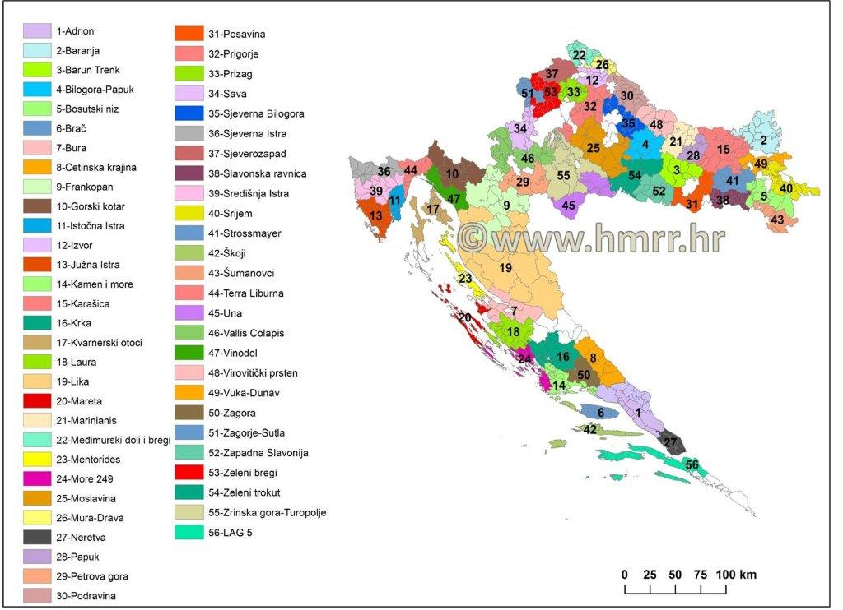
Karta LAG-ova

Slide 7
Zakonodavstvo (EU i RH)
Uredbe (EU) br.:
1303/2013 - čl. 32. – 35.
1305/2013 - čl. 42. - 45.
809/2014 - čl. 46. i 40.
Program ruralnog razvoja Republike Hrvatske za razdoblje 2014. – 2020.
Zakon o udrugama (NN br. 74/14, 70/17)
Pravilnik o provedbi podmjere 19.2., Podmjere 19.3. i Podmjere 19.4. (NN br. 96/2017)
Uredba o kriterijima, mjerilima i postupcima financiranja i ugovaranja programa i projekata od interesa za opće dobro koje provode udruge (NN br. 26/2015)

Slide 8
PODMJERA 19.3. (tipovi operacije i javna potpora)
Tip operacije 19.3.1.
priprema međuteritorijalnih i/ili transnacionalnih projekata suradnje
iznos javne potpore = max 20% od iznosa za 19.3.2.
Tip operacije 19.3.2.
provedba međuteritorijalnih i/ili transnacionalnih projekata suradnje
iznos javne potpore = iznos za 19.2. * 5%, max 100.000 eur
Međuteritorijalni projekti suradnje - projekti suradnje između partnera koji djeluju unutar RH
Transnacionalni projekti suradnje - projekti suradnje između partnera koji djeluju izvan granice RH

Slide 9
PODMJERA 19.3. (natječaj i prihvatljivi korisnici )
Natječaj za tip operacije 19.3.1. i 19.3.2. se planira objaviti do kraja ožujka/2018.
Mogući prolongacija za travanj/2018.
Sustav kontinuiranih prijava → otvoren natječaj do kraja 2018.
Alokacija natječaja: 18 milijuna HRK → 330.000,00 HRK/LAG
Prihvatljivi korisnici su odabrani LAG-ovi unutar M19
Partneri odabranom LAG-u u pripremi/provedbi projekta suradnje mogu biti:
drugi LAG odobren od strane nadležnog tijela za razdoblje 2014. – 2020. (LAG-ovi unutar i izvan EU)
lokalno, javno-privatno partnerstvo u ruralnom ili urbanom području koje provodi neki oblik razvojne strategije sukladno članku 44. stavku 2. Uredbe (EU) br. 1305/2013 (udruge, zaklade, fondovi)

Slide 10
PODMJERA 19.3. (uvjeti prihvatljivosti)
Cilj, tip ili tematsko područje planiranog projekta suradnje mora biti opisano ili navedeno u odabranoj LRS
U pripremu i/ili provedbu projekta suradnje moraju biti uključena minimalno dva partnera
Ukoliko je partner izvan područja Unije isti se mora nalaziti na ruralnom području
Priprema ili provedba aktivnosti suradnje mora se provoditi na području partnera koji planiraju sudjelovati ili sudjeluju u provedbi projekta suradnje
Projekt mora ostvariti minimalni broj bodova sukladno kriterijima odabira iz Zahtjeva za potporu
Izgradnja i/ili rekonstrukcija i/ili opremanje unutar projekta suradnje moraju biti namijenjene javnoj upotrebi/korištenju (u edukativnom, kulturnom, sportskom, rekreativnom i socijalnom smislu) i moraju biti javno dostupni različitim pojedincima i interesnim skupinama

Slide 11
PODMJERA 19.3. (Sporazum o suradnji)
partneri na projektu moraju sklopiti Sporazum o suradnji koji sadrži:
podatci o partnerima u projektu suradnje (naziv, adresa, kontakt podatci, itd.)
naziv i logo projekta suradnje (ako postoji)
opis glavnih ciljeva i očekivanih rezultata projekta suradnje koji moraju biti mjerljivi
planirane aktivnosti kako bi projekt ostvario cilj
definiranje grupe korisnika kojima je namijenjen projekt suradnje ili grupa korisnika od koje se očekuje sudjelovanje u projektu suradnje
imenovanje glavnog partnera i ukoliko niti jedan odabrani LAG nije glavni partner u transnacionalnom projektu suradnje, onda se mora imenovati LAG koji je nacionalni koordinator
imenovanje koordinatora projekta, odnosno osobe koja je zadužena za implementaciju, financiranje, promociju i praćenje projekta suradnje i ukoliko niti jedan odabrani LAG nije glavni partner u transnacionalnom projektu suradnje, onda se mora imenovati osoba koja je nacionalni koordinator. Koordinator projekta mora imati sve potrebne kvalifikacije za obavljanje navedenog posla.
aktivnosti, uloga i zadaće svakog partnera u organizaciji, provedbi i praćenju projekta suradnje

Slide 12
PODMJERA 19.3. (Sporazum o suradnji)
lokacija gdje će projekt suradnje bit proveden
ukupni financijski plan projekta s jasnom razdiobom aktivnosti i troškova između partnera
vremensko trajanje projekta, s datumom početka i završetka projekta suradnje
prava i obveze između partnera
pravo na izmjenu i raskid Sporazuma, s jasnim odredbama kada se Sporazum ne smije izmijeniti ili raskinuti
ukoliko partneri dozvole, klauzule oko uključivanja novih partnera
na glavnog partnera može se odnositi najviše do 60 % ukupnih troškova projekta suradnje
financijski plan projekta kao bitan dio Sporazuma o suradnji

Slide 13
PODMJERA 19.3. (prihvatljivi troškovi)
prihvatljivi troškovi unutar provedbe projekta suradnje (TOP 19.3.2.) su npr.:
troškovi organiziranja sastanaka/konferencija/radionica između partnera u svrhu provedbe projekta suradnje
troškovi istraživanja i razvoja, uključujući licencne i patentne naknade
kupnja sjemena i sadnog materijala višegodišnjih biljaka (najviše do 20% ukupnih troškova projekta)
građenje i/ili opremanje građevina, uključujući računalni hardver i softver samo za potrebe projekta (najviše do 10% ukupnih troškova projekta)
troškovi najma ureda, soba, zemljište i opreme koja je u svrhu provedbe projekta suradnje (najviše do 10% ukupnih troškova projekta)
postavljanje i obilježavanje turističkih ruta, obrazovnih ili okolišnih putova, uključujući prirodne spomenike i povijesne, prirodne, kulturne i vjerske objekte
priprema, održavanje i ažuriranje mrežne stranice projekta suradnje
naknada za rad prevoditelja (prijevod pisanih materijala)
izrada analiza, studija i ostale dokumentacije u svrhu praćenja i evaluacije projekta suradnje
naknada za rad stručnjaka (temeljem ugovora o djelu/autorskom honoraru i slično) vezanih uz projekt suradnje (izrada stručnih podloga, kraćih analiza stanja, prijedloga aktivnosti, edukacija/treninga/seminara) uključujući i koordinatore projekata suradnje

Slide 14
PODMJERA 19.3. (primjeri dobre prakse)

Slide 15
Hvala na pažnji!

